Slide 1

Az akkreditált foglalkoztatók igénye a közbeszerzésen való részvételben
Kovács Ibolya főosztályvezető
BFKH Rehabilitációs Főosztály

Slide 2
Budapest Főváros Kormányhivatala hatósági feladatai az akkreditált munkáltatók, szolgáltatók körében
Akkreditációs követelmények – nyilvántartásba vétel, elektronikus ügyintézés AKKRED modul
Költségvetési támogatás (bér-dologi kiadások) – pályázat, szerződéskötés, igénykezelés = IKR modul
Munkáltatók ellenőrzése
– rehabilitációs ellenőrök 7 régióban = szakmai ellenőrzés,
- MÁK Területi Irodái = pénzügyi ellenőrzés
Foglalkozási rehabilitációs szolgáltatók akkreditációja, ellenőrzése

Slide 3
Rehabilitációs akkreditáció szabályai a 327/2012 (XII.16.) Korm. rendelet alapján
Alapfeltételek:
cégjegyzékbe vagy nyilvántartásba történő bejegyzése megtörtént,
a munkaviszonyban a megváltozott munkaképességű munkavállalóinak a létszáma a 30 főt eléri vagy aránya az összes munkavállalóhoz képest a 25%-ot meghaladja,
a létesítő okiratában rögzítet célokat a rehabilitációs foglalkoztatás keretében biztosítja,
nincs esedékessé vált és meg nem fizetett köztartozása,
Rendelkezik:
  foglalkozási rehabilitációs szakmai programmal,
  személyes rehabilitációs tervek elkészítését vállalja,
  segítő szolgáltatások igénybevételének lehetőségét biztosítja,
  rehabilitációs tanácsadót, rehabilitációs mentort foglalkoztat,
Biztosítja:
  a betanított és segédmunka végzésének lehetősége mellett képesítéshez, illetve végzettséghez, képzettséghez kötött munkakörök betöltését is,
  az eredményes rehabilitációhoz - valamint tranzitfoglalkoztatás esetén a nyílt munkaerőpiacra történő sikeres kihelyezéshez szükséges képzési lehetőségeket saját maga vagy felnőttképzést megvalósító intézmény bevonásával biztosítja

Slide 4
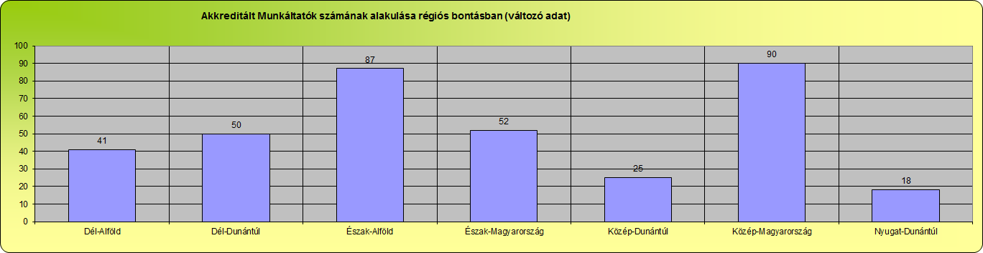
Rehabilitációs akkreditációval rendelkező munkáltatók = 2018 évben 362

Slide 5
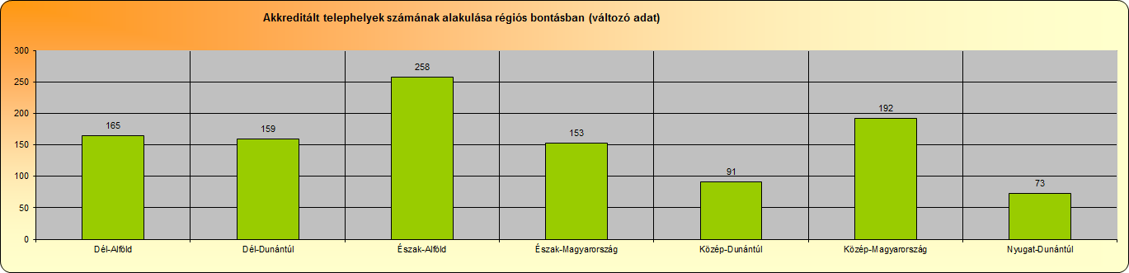
Rehabilitációs akkreditációval rendelkező munkáltatók telephelyek szerint = 2018. évben 1092

Slide 6
Foglalkoztathatóság - támogatás
Rehabilitációs foglalkoztatás: a megváltozott munkaképességű munkavállaló tranzit vagy tartós foglalkoztatása
Költségvetési támogatás kizárólag akkreditált munkáltató részére nyújtható:
a megváltozott munkaképességű munkavállalók rehabilitációs foglalkoztatásához = egyéni támogatás (bérköltség és többletköltség)
munkahely rehabilitációs célú átalakításához = munkahely-teremtési támogatás
egyszeri támogatás - a december 10.-i megváltozott munkaképességű munkavállalók létszám alapján.
A támogatások forrása a központi költségvetés = 2018 év 42,08 mrd Ft
Az egyéni támogatással a megváltozott munkaképességű munkavállaló munkaviszonyban történő, legfeljebb napi 8 órás foglalkoztatása támogatható.
2018. évben 1 megváltozott munkaképességű munkavállalóra jutó egyéni támogatás 1 365 000 Ft/év.
A 2018. évre 348 munkáltatóval történt szerződéskötés 31 294 fő megváltozott munkaképességű munkavállaló foglalkoztatására.

Slide 7
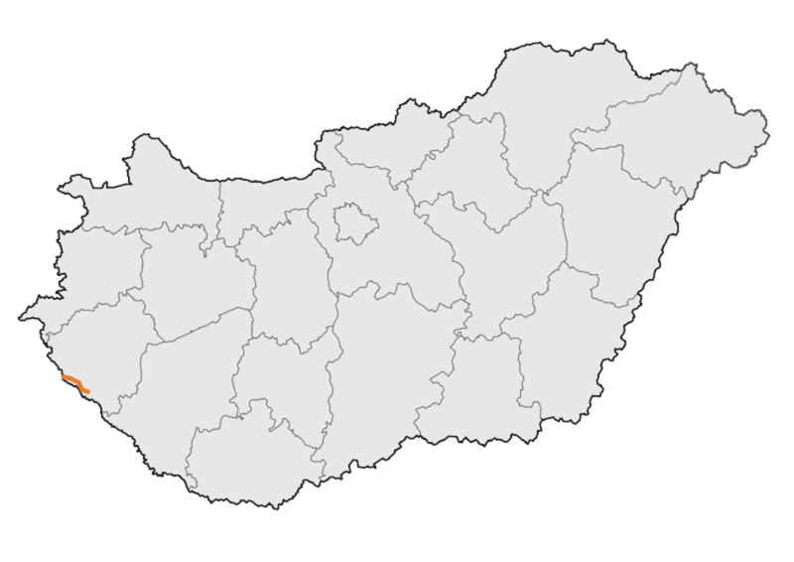
Az akkreditált munkáltatók, telephelyek és az egyéni foglalkoztatási megállapodások megyei eloszlása
2018. május 29-ei állapot szerint
31/81
Borsod
29/100
3/23
2169
Nógrád
Szabolcs-Szatmár-Bereg
17/58
589
Heves
2904
7/16
1679
Győr-Moson-Sopron
8/42
614
Bp
448
21/66
Komárom-Esztergom
70/120
Bp-3306
Pest-1945
Össz: 5251
Hajdú-Bihar
Vas
Bp
Jász-Nagykun-Szolnok
6/39
9/33
Fejér
2275
Pest
27/80
37/88
1274
Veszprém
2084
864
5/18
364
17/67
5/22
12/46
Békés
Zala
Somogy
Akkreditált munkáltatók száma: 362
Akkreditált telephelyek száma: 1091
Egyéni foglalkoztatási megállapodások száma: 29810
653
16/40
Bács-Kiskun
10/44
8/37
Tolna
1723
1261
Csongrád
833
896
1711
24/78
Baranya
2219
Akkreditált munkáltatók /akkreditált telephelyek száma
Egyéni foglalkoztatási megállapodások száma

Slide 8

Több/kevesebb a két jogszabály szerint
Akkreditált munkáltatók
Közbeszerzés szempontjából
327/2012. (XI. 16.) Korm. rendelet
Akinél a munkaviszonyban foglalkoztatott megváltozott munkaképességű munkavállalóinak a Központi Statisztikai Hivatal létszámszámításra vonatkozó előírásai szerint számított havi átlagos statisztikai állományi létszáma a 30 főt eléri vagy aránya az összes munkavállalóhoz képest a 25%-ot meghaladja
A BFKH csak az akkreditált munkáltatókról vezet közhiteles nyilvántartás, és erről tud a Közbeszerzési Hatóság részére adatot szolgáltatni.
védett foglalkoztatás: az akkreditált munkáltató általi foglalkoztatás, ha a munkáltató tranzit vagy tartós foglalkoztatást biztosít, és munkavállalóinak legalább 30%-a megváltozott munkaképességű személynek minősül
A közbeszerzésekről szóló 2015. évi CXLIII. törvény 3. § 41. pontja szerint,
védett munkahely:
az akkreditált munkáltató általi foglalkoztatás, ha a munkáltató biztosít tranzit- vagy tartós foglalkoztatást, és a munkavállalóinak legalább a 30%-a megváltozott munkaképességű személynek minősül,
valamint az olyan munkáltató, amely működésének fő célja hátrányos helyzetű munkavállalók foglalkoztatása.

Slide 9
KÖZÖS CÉL:
- a közbeszerzési eljárás során az ajánlatkérők megfelelő információkkal rendelkezzenek az adott eljárásban részt vevő gazdasági szereplőkről, ismerjék, hogy kik minősülnek védett munkahelynek
- ezek a szervezetek részesülhessenek a közbeszerzési szabályozás által számukra biztosított előnyökből.
BFKH vállalta:
1.) Hatósági bizonyítványban igazolja, hogy az akkreditált munkáltató szerepel a rehabilitációs akkreditációs tanúsítvánnyal rendelkezők nyilvántartásában és adott időpontban védett foglalkoztatás keretében foglalkoztatott megváltozott munkaképességű munkavállalók aránya elérte a 30%-ot.
2.) Nemcsak az akkreditált munkáltatókat, de az általuk gyártott vagy forgalmazott termékeket, szolgáltatásokat is nyilvántartásba rendezi

Slide 10
Akkreditált munkáltatók és a hatósági bizonyítvánnyal rendelkező munkáltatók aránya megyei bontásban 2018. június 5-ei adat
31/12
Nógrád
29/13
3/2
Borsod
17/8
Szabolcs-Szatmár-Bereg
7/5
8/4
Heves
Győr-Moson-Sopron
70/23
21/7
Komárom-Esztergom
Budapest
Vas
27/10
37/12
Hajdú-Bihar
6/1
5/3
Pest
9/1
Jász-Nagykun-Szolnok
Veszprém
Fejér
Zala
17/7
5/2
Bács-Kiskun
Somogy
Tolna
Csongrád
16/1
12/3
Békés
8/5
10/7
Baranya
24/8
Akkreditált munkáltatók száma: 362
Hatósági bizonyítvánnyal rendelkező munkáltatók száma: 134

Slide 11
A LEGJELLEMZŐBB ÁGATOK MENNYISÉGI MEGOSZLÁSA
Ruházati termék gyártása
Adminisztratív-, kiegészítő egyéb üzleti szolgáltatás
Egyéb feldolgozóipari tevékenység
Építmény üzemeltetés, zöldterület-kezelés
Kiskereskedelem
Élelmiszergyártás
Jogi, számviteli, adószakértői tevékenység
Textília gyártása
Bútorgyártás
Nagykereskedelem
Szociális ellátás bentlakás nélkül
Vendéglátás
Szálláshely-szolgáltatás
Bőr, bőrtermék, lábbeli gyártása
Egyéb feldolgozóipari tevékenység
Egyéb személyi szolgáltatás
Fafeldolgozás
Kiadói tevékenység
Notes:
Legjellemzőbb ágazatok:
A ruházati termékek ágazatba beletartoznak pl.: bőrruházat, munkaruházat, felső-alsóruházat, egyéb ruházat, egyéb kiegészítők gyártása, egyéb kötött, horgolt termékek gyártása.
Adminisztrarív-, kiegészítő egyéb üzleti szolgáltatás pl: csomagolás, fénymásolás, egyéb, üzleti kiegészítő tevékenységek.
Építmény üzemeltetés, zöldterület-kezelés: általános épület takarítás, egyéb épület, ipari takarítás, zöldterület-kezelés,.
Textília gyártása: Konfekcionált textiláru gyártása (kivéve: ruházat), szőnyeggyártás, kötéláru gyártása, egyéb textiláru gyártása, műszaki textiláru gyártása
Közepes gyakoriságú ágazatok:
(Azokat gyűjtöttem ki, amelyek összetettek és az elnevezésből nem lehet 100%-osan következtetni az alágazatokra.)
Egyéb feldolgozóipari tevékenység: ékszergyártás, divatékszer gyártása, orvosi eszköz gyártása, seprű-, kefegyártás, sportszer-játékgyártás.
Élelmiszergyártás: egyéb gyümölcs, zöldségfélék feldolgozása, tartósítása, olaj gyártása, édesség, tésztafélék gyártása, kenyér, friss pékáru gyártása.
Egyéb személyi szolgáltatás: textil, szőrme mosása, tisztítása, m.n.s. egyéb személyi szolgáltatás (portaszolgálat) fodrászat, temetkezés, temetkezést kiegészítő szolgáltatás
Legkevésbé jellemző ágazatok:
Nincs külön magyarázatra szükség, az ágazaok elég beszédesek elnevezésükben.

Slide 12
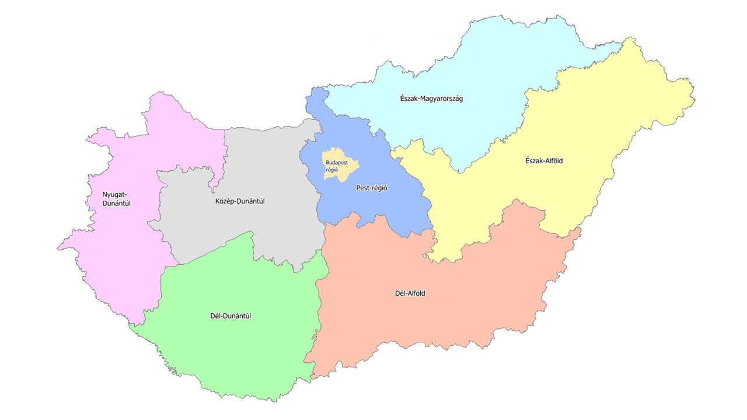
Jellemző ágazatok régiós megoszlásban
Építmény üzemeltetés, zöldterület-kezelés
Élelmiszergyártás
Adminisztratív-, kiegészítő egyéb üzleti szolgáltatás
Építmény üzemeltetés, zöldterület-kezelés
Élelmiszergyártás
Ruházati termék gyártása
Papír, papírtermék gyártása
Ruházati termék gyártása
Papír, papírtermék gyártása
Nyomdai és egyéb sokszorosítási tevékenység
Papír, papírtermék gyártása
Textília gyártása
Ruházati termék gyártása
Textília gyártása
Építmény üzemeltetés, zöldterület-kezelés
Nyomdai és egyéb sokszorosítási tevékenység
Ruházati termék gyártása
Nyomdai és egyéb sokszorosítási tevékenység
Villamos berendezés gyártása
Adminisztratív-, kiegészítő egyéb üzleti szolgáltatás
Növénytermesztés, állattenyésztés, vadgazdálkodás és kapcsolódó szolgáltatások
Textília gyártása
Ruházati termék gyártása
Egyéb feldolgozóipari tevékenység
Építmény üzemeltetés, zöldterület-kezelés
Textília gyártása
Ruházati termék gyártása

Slide 13
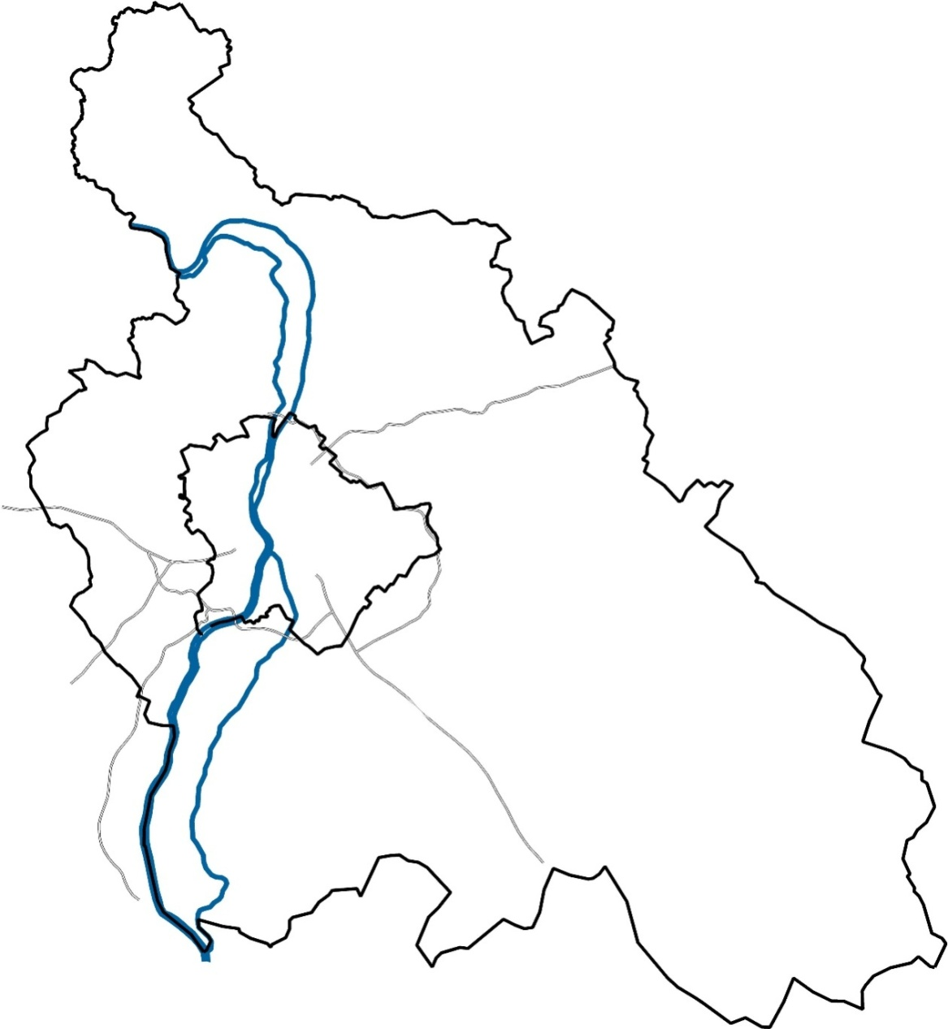
PEST MEGYE, BUDAPEST – 33 szervezet kért hatósági bizonyítványt
01== Növénytermesztés, állattenyésztés, vadgazdálkodás és kapcsolódó szolgáltatások
10== Élelmiszergyártás
13== Textília gyártása
14== Ruházati termék gyártása
15== Bőr, bőrtermék, lábbeli gyártása
16== Fafeldolgozás (kivéve: bútor), fonottáru gyártása
17== Papír, papírtermék gyártása
18== Nyomdai és egyéb sokszorosítási tevékenység
20== Vegyi anyag, -termék gyártása
22== Gumi-, műanyag termék gyártása
23== Nemfém ásványi termék gyártása
25== Fémfeldolgozási termék gyártása
26== Számítógép, elektronikai, optikai termék gyártása
27== Villamos berendezés gyártása
29== Közúti jármű gyártása
31== Bútorgyártás
32== Egyéb feldolgozóipari tevékenység
38== Hulladékgazdálkodás
43== Speciális szaképítés
45== Gépjármű-, motorkerékpár kereskedelme, javítása
46== Nagykereskedelem (kivéve: jármű, motorkerékpár)
47== Kiskereskedelem (kivéve: gépjármű, motorkerékpár)
52== Raktározás, szállítást kiegészítő tevékenység
53== Postai, futárpostai tevékenység
56== Vendéglátás
62== Információ-technológiai szolgáltatás
63== Információs szolgáltatás
68== Ingatlanügyletek
69== Jogi, számviteli, adószakértői tevékenység
70== Üzletvezetési, vezetői tanácsadás
70== Üzletvezetési, vezetői tanácsadás
71== Építészmérnöki tevékenység; műszaki vizsgálat, elemzés
72== Tudományos kutatás, fejlesztés
74== Egyéb szakmai, tudományos, műszaki tevékenység
77== Kölcsönzés, operatív lízing
78== Munkaerőpiaci szolgáltatás
81== Építmény üzemeltetés, zöldterület-kezelés
81== Építmény üzemeltetés, zöldterület-kezelés
82== Adminisztratív-, kiegészítő egyéb üzleti szolgáltatás

Slide 14
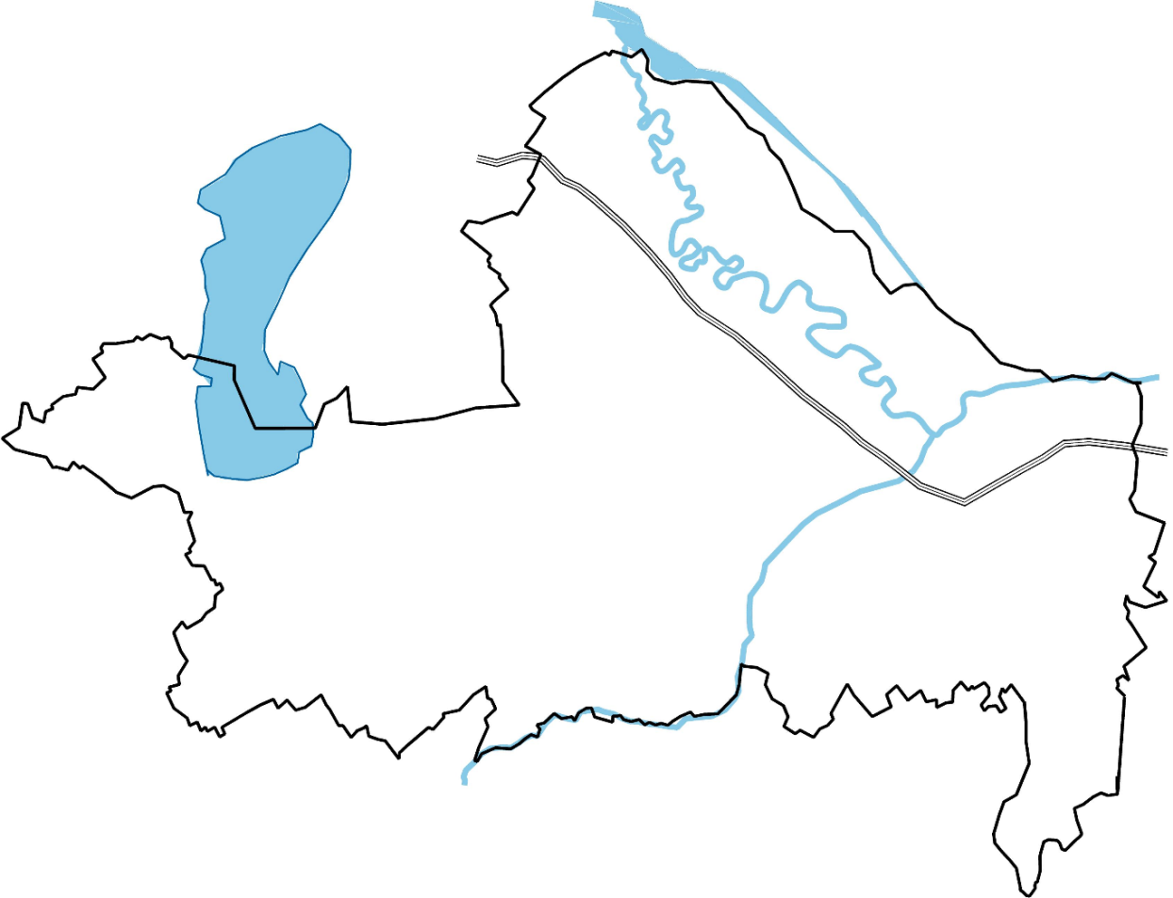
GYŐR-MOSON-SOPRON MEGYE = 5 szervezet kért hatósági bizonyítványt
13== Textília gyártása
14== Ruházati termék gyártása
16== Fafeldolgozás (kivéve: bútor), fonottáru gyártása
17== Papír, papírtermék gyártása
18== Nyomdai és egyéb sokszorosítási tevékenység
22== Gumi-, műanyag termék gyártása
25== Fémfeldolgozási termék gyártása
27== Villamos berendezés gyártása
29== Közúti jármű gyártása
31== Bútorgyártás
32== Egyéb feldolgozóipari tevékenység
38== Hulladékgazdálkodás
41== Épületek építése
46== Nagykereskedelem (kivéve: jármű, motorkerékpár)
47== Kiskereskedelem (kivéve: gépjármű, motorkerékpár)
49== Szárazföldi, csővezetékes szállítás
63== Információs szolgáltatás
71== Építészmérnöki tevékenység; műszaki vizsgálat, elemzés
74== Egyéb szakmai, tudományos, műszaki tevékenység
77== Kölcsönzés, operatív lízing
78== Munkaerőpiaci szolgáltatás
82== Adminisztratív-, kiegészítő egyéb üzleti szolgáltatás
85== Oktatás
88== Szociális ellátás bentlakás nélkül
94== Érdekképviselet
95== Számítógép, személyi-, háztartási cikk javítása

Slide 15
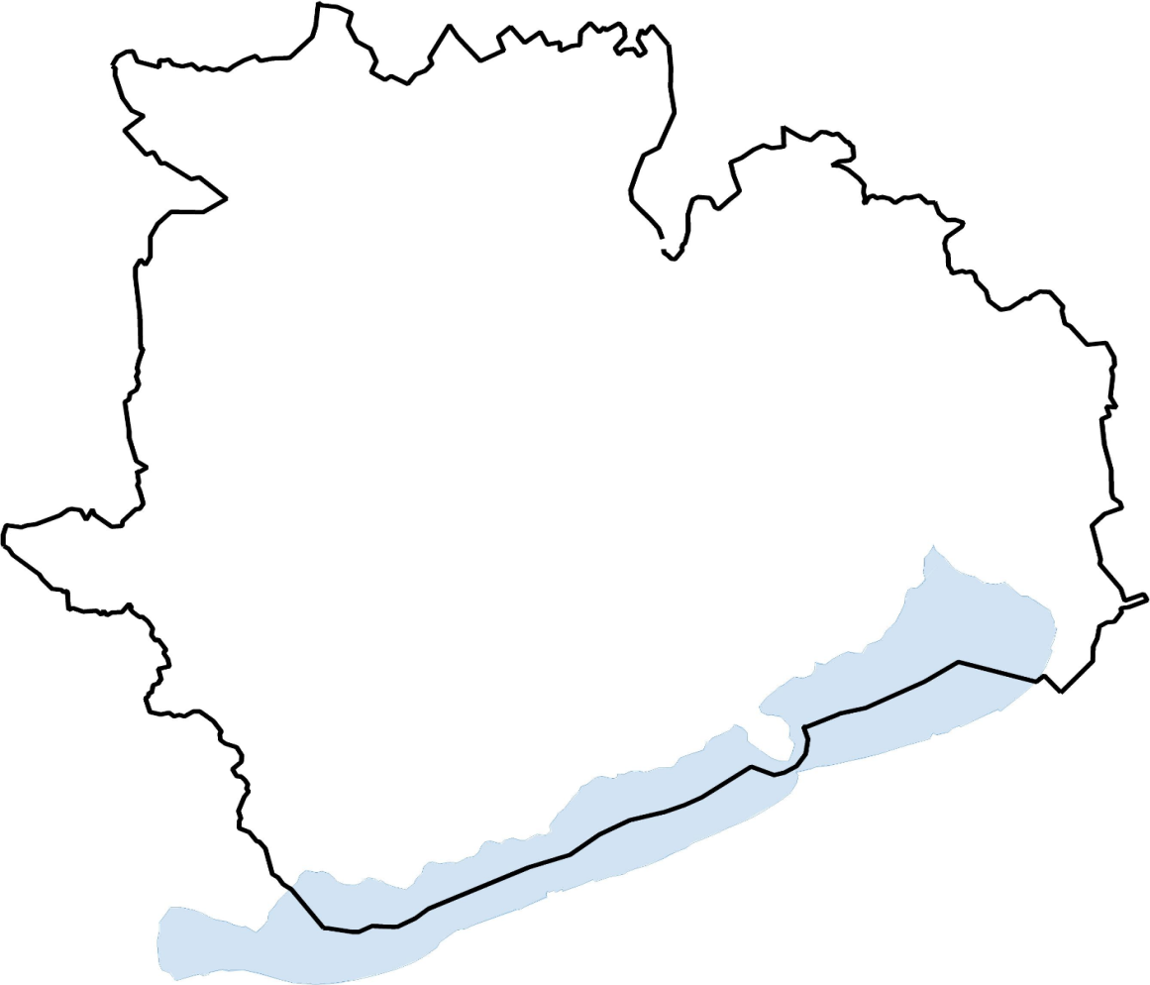
VESZPRÉM MEGYE – 1 szervezet
69== Jogi, számviteli, adószakértői tevékenység
82== Adminisztratív-, kiegészítő egyéb üzleti szolgáltatás
85== Oktatás
88== Szociális ellátás bentlakás nélkül
94== Érdekképviselet
94== Érdekképviselet

Slide 16
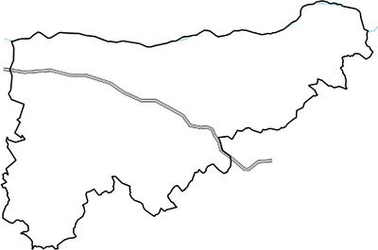
KOMÁROM-ESZTERGOM MEGYE – 4 szervezet
10== Élelmiszergyártás
13== Textília gyártása
14== Ruházati termék gyártása
16== Fafeldolgozás (kivéve: bútor), fonottáru gyártása
17== Papír, papírtermék gyártása
18== Nyomdai és egyéb sokszorosítási tevékenység
22== Gumi-, műanyag termék gyártása
25== Fémfeldolgozási termék gyártása
26== Számítógép, elektronikai, optikai termék gyártása
27== Villamos berendezés gyártása
29== Közúti jármű gyártása
31== Bútorgyártás
52== Raktározás, szállítást kiegészítő tevékenység
81== Építmény üzemeltetés, zöldterület-kezelés
82== Adminisztratív-, kiegészítő egyéb üzleti szolgáltatás
86== Humán-egészségügyi ellátás
87== Bentlakásos, nem kórházi ápolás
88== Szociális ellátás bentlakás nélkül

Slide 17
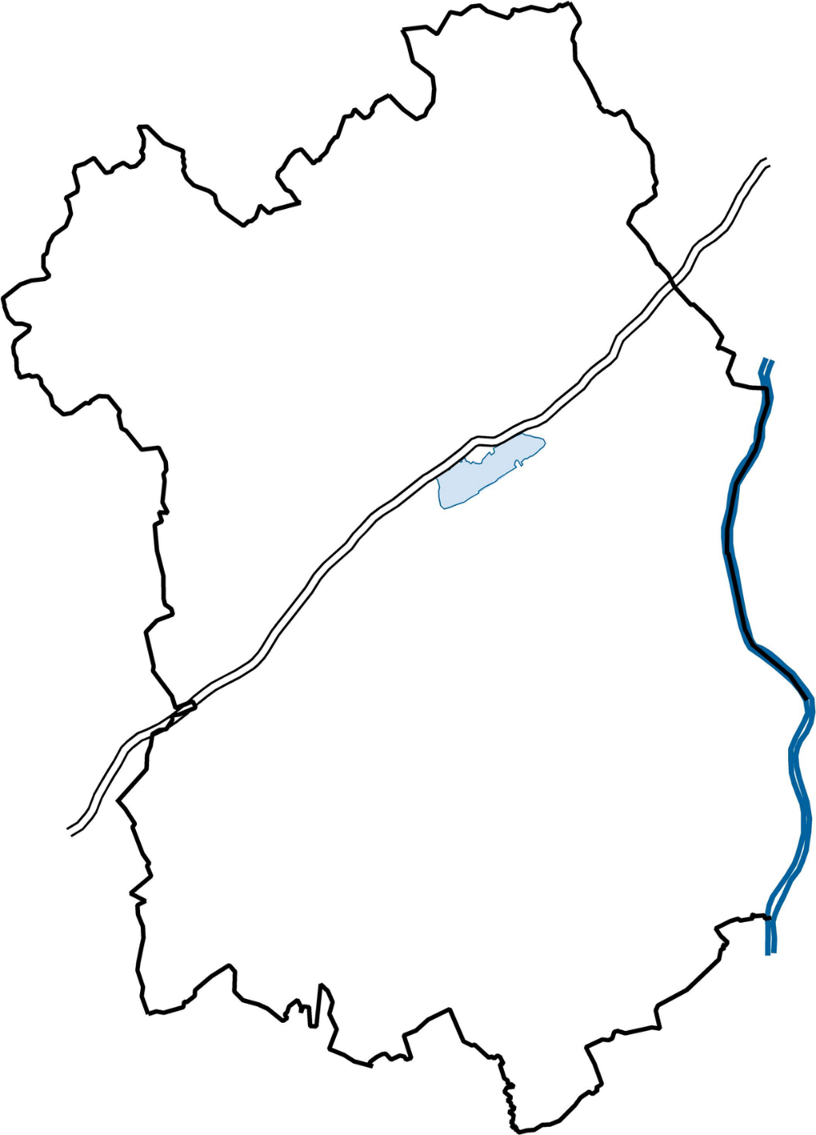
FEJÉR MEGYE – 3 szervezet
14== Ruházati termék gyártása
32== Egyéb feldolgozóipari tevékenység
56== Vendéglátás
82== Adminisztratív-, kiegészítő egyéb üzleti szolgáltatás
85== Oktatás
94== Érdekképviselet

Slide 18
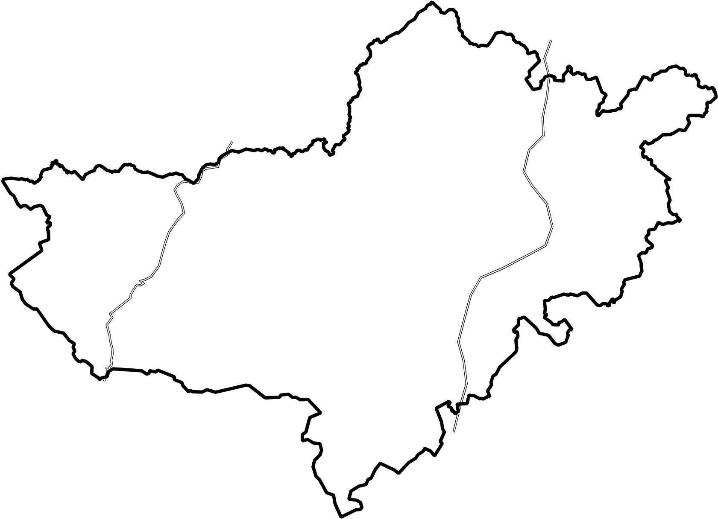
13== Textília gyártása
17== Papír, papírtermék gyártása
18== Nyomdai és egyéb sokszorosítási tevékenység
63== Információs szolgáltatás
78== Munkaerőpiaci szolgáltatás
82== Adminisztratív-, kiegészítő egyéb üzleti szolgáltatás
85== Oktatás
94== Érdekképviselet
96== Egyéb személyi szolgáltatás
NÓGRÁD MEGYE – 2 szervezet

Slide 19
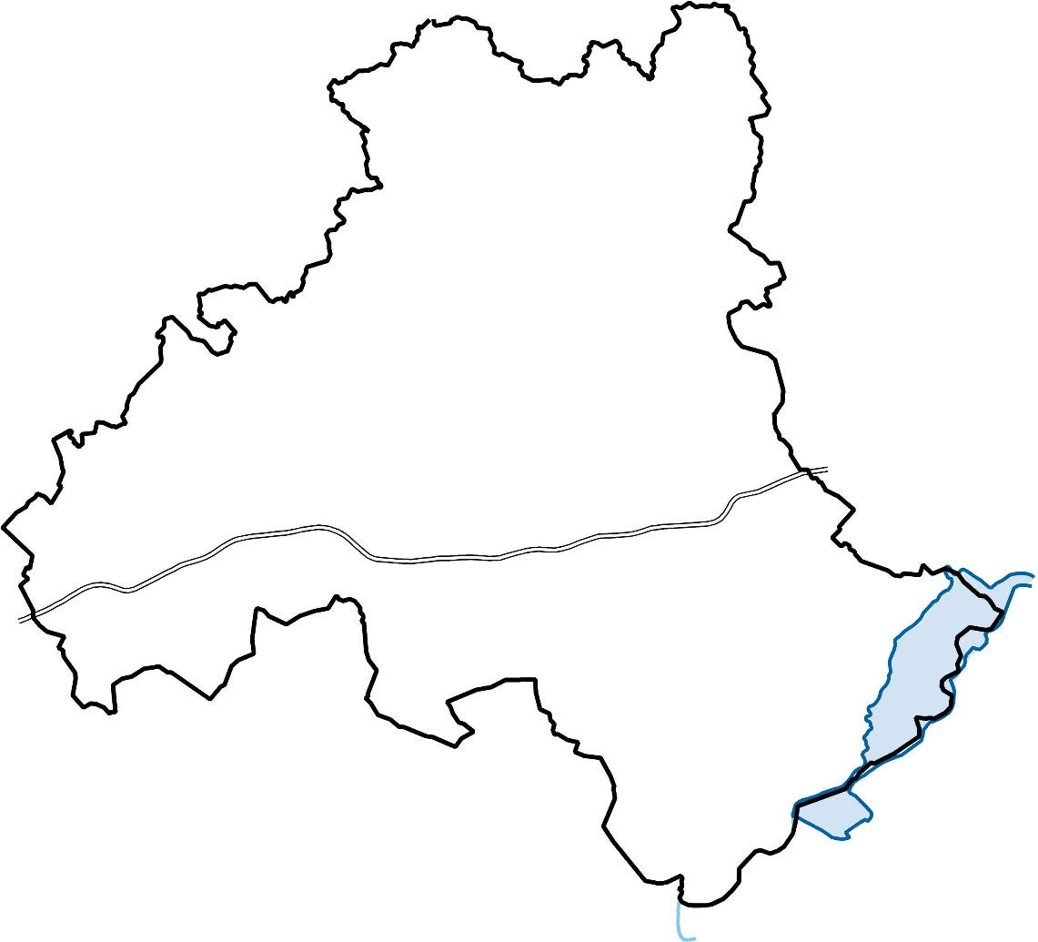
HEVES MEGYE – 8 szervezet
10== Élelmiszergyártás
13== Textília gyártása
14== Ruházati termék gyártása
17== Papír, papírtermék gyártása
36== Víztermelés, -kezelés, -ellátás
38== Hulladékgazdálkodás
47== Kiskereskedelem (kivéve: gépjármű, motorkerékpár)
78== Munkaerőpiaci szolgáltatás
81== Építmény üzemeltetés, zöldterület-kezelés
82== Adminisztratív-, kiegészítő egyéb üzleti szolgáltatás
86== Humán-egészségügyi ellátás
88== Szociális ellátás bentlakás nélkül
94== Érdekképviselet
96== Egyéb személyi szolgáltatás

Slide 20
Számítunk az együttműködésre!
Levelezési cím: 1036 Budapest Lajos utca 160-162.
Központi e-mail: akkreditacio@rehab.bfkh.gov.hu
tamogatas@rehab.bfkh.gov.hu
Lista letölthető: http://www.kormanyhivatal.hu/hu/budapest/jarasok/foglalkoztatasi-rehabilitacio

